Slide 1
春联外观检测视觉方案（2D）
推动机器视觉无所不在的存在
视觉小百科

Slide 2
目录
项目描述
项目验证
1
2
2
目录
目录
目录
3
配置清单
3
4
逻辑流程
4
评估结果&注意事项
5
6
售后服务

Slide 3

一、项目描述
●产品名称：春联
●检测内容：字符缺失
●产品材质：纸
●产品颜色：红
●检测区域(mm × mm)：1500.0 * 50.0
●最大工作距离(mm)：不限制
●最小工作距离(mm)：不限制
●来料方式：传送带
●最小缺陷分辨要求(mm)：1
●检测节拍(pcs/min)：20
●检测时产品运动速度(m/s)：0
●工作距离(mm)：1727
方案布局图

Slide 4

二、项目验证
参数名称 | 参数值
面阵相机型号 | OPT-CC1-C080-GR0-00
面阵相机类型 | 面阵相机
相机接口类型 | GigE
相机像素 | 3840 * 2160
镜头型号 | C0828-12M
镜头品牌 | 奥陶纪/ordovision
镜头焦距 | 8mm
镜头接口 | C
A(工作距离) = 1727mm, B(视野宽度) = 55mm, C(视野长度) = 1650mm
视野图

Slide 5

二、项目验证
检测流程

Slide 6
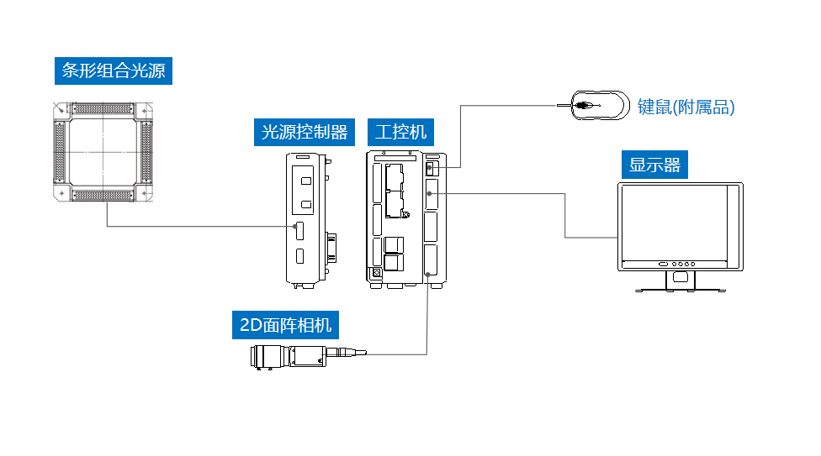
三、配置清单
系
统
构
成

Slide 7
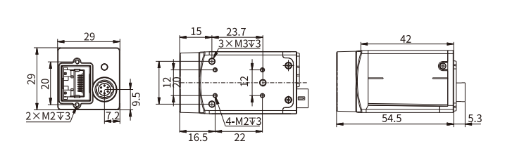
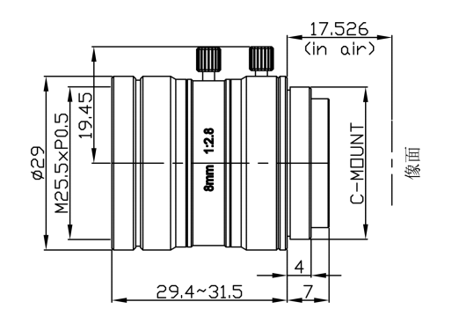
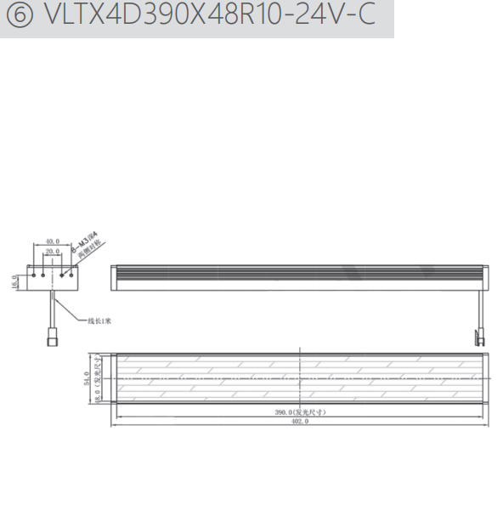
三、配置清单
相机尺寸图
镜头尺寸图
光源尺寸图

Slide 8
三、配置清单
序号 | 名称 | 型号 | 单位 | 数量 | 厂家
1 | 面阵相机 | OPT-CC1-C080-GR0-00 | 台 | 1 | 奥普特/OPT
2 | 镜头 | C0828-12M | 个 | 1 | 奥陶纪/ordovision
3 | 光源 | VLTX4D490X44R8X-DF-24V | 个 | 8 | 纬朗/VLight
4 | 工控机 | - | 台 | 1 | -
5 | 显示器 | - | 台 | 1 | -
6 | 软件 | MechMind-DLK | 套 | 1 | 梅卡曼德/MechMind

Slide 9
四、逻辑流程
逻辑流程
├── 图像采集
│ ├── 使用工业相机采集春联图像，确保红色背景与字符有足够对比度
│ └── 设置ROI区域为1500×50mm范围，排除无关背景干扰
├── 预处理
│ ├── 调整图像亮度/对比度增强字符边缘特征
│ └── 应用ROI工具限定检测区域（1500×50mm）
├── 文本检测-文本识别
│ ├── 文本检测模块
│ │ ├── 导入春联图像数据集（含正常/缺失字符样本）
│ │ ├── 使用矩形工具标注所有文本区域（覆盖完整字符带）
│ │ ├── 划分80%训练集/20%验证集（确保包含不同字体/排版样本）
│ │ └── 训练模型并验证文本区域定位精度
│ └── 文本识别模块
│ ├── 从文本检测模块导入已标注数据
│ ├── 使用文本识别工具标注具体字符（重点标注易缺失位置）
│ ├── 配置文字模板功能（限定允许字符集：汉字+数字）
│ └── 训练模型并验证字符识别准确率（特别关注缺失判定阈值）
├── 结果处理
│ ├── 对比识别结果与标准字符序列
│ ├── 标记缺失字符位置并输出缺陷坐标
│ └── 生成检测报告（包含字符完整性统计）
└── 通信处理
└── 通过SDK接口将检测结果传输至MES系统（可选）

Slide 10
五、评估结果&注意事项
05 评估结果 & 注意事项
现场环境
相机安装
物料一致性
风险点：红色春联与背景易产生反光干扰，影响字符边缘识别
解决方案：采用高亮度条形光源（8组）实现均匀漫反射照明
风险点：1727mm超长工作距离易导致图像畸变
解决方案：通过C0828-12M镜头优化成像质量并校准畸变参数
风险点：不同批次春联纸张透光性差异可能影响检测稳定性
解决方案：建立标准样本库并配置动态阈值补偿算法

Slide 11

六、售后服务
该设备上线后使用初期，我们会派专人进行全程跟踪；
处理解决可能发生的设备异常；
对现场人员进行培训指导；
设备调试完成后：售后服务一年；
若客户提出设备升级需求，我们会及时为您提供升级新方案。

Slide 12



感谢关注
视频号
抖音
更多信息请访问：www.ytzrtx.com

